Slide 1
FERTILISASI DAN EMBRIOGENESIS
Febriana Dwi Wahyuni, M.Si

Slide 2
PENDAHULUAN
Proses reproduksi dimulai dari proses pembelahan sel-sel gamet (oogenesis dan spermatogenesis), pematangan sampai terjadi fertilisasi.
Hasil fertilisasi sel telur oleh sperma menghasilkan zigot yang akan tumbuh melalui proses embriogenesis
Embriogenesis meliputi pembelahan zigot (cleavage), morula, blastula, gastrula serta diferensiasi sel
Notes:
Agar dapat mempertahankan jenisnya, makhluk hidup perlu bereproduksi dan berkembang biak
fertilisasi manusia adalah gabungan atau penggabungan dari sel telur dan sperma menghasilkan telur yang dibuahi, atau dikenal sebagai zigot.
proses pembuahan manusia sangat rumit dan terdiri dari banyak langkah dan komponen yang diperlukan untuk mencapai hasil akhir dari kehidupan manusia.

Slide 3
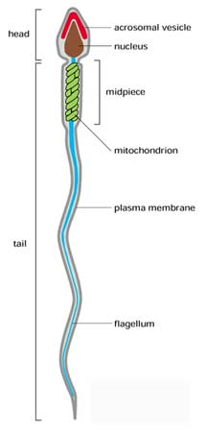
SPERMATOGENESIS
Setiap ejakulasi, laki-laki mengandung 100-650 juta sel sperma
Bagian kepala mengandung nukleus haploid yang ditudungi oleh badan khusus, yaitu akrosom → mengandung enzim yang membantu sperma menembus sel telur
Akrosom memiliki:
enzim hidrolisis hialuronidase → menghancurkan kumulus ooforus
enzim penetrasi korona → menghancurkan korona radiata
enzim akrosin → menghancurkan zona pelusida
Mengandung mitokondria → menyediakan ATP untuk pergerakan ekor, yang berupa sebuah flagela
Notes:
Kumulus ooforus : lapisan terluar sel telur
Korona radiata : lapisan sel yang mengelilingi sel telur setelah ovulasi. Merupakan sel-sel granulosa yang melekat disisi luar oosit dan merupakan mantel terluar ovum yang paling tebal.
Zona pelusida : membran tebal transparan di sekitar sel telur mamalia

Slide 4
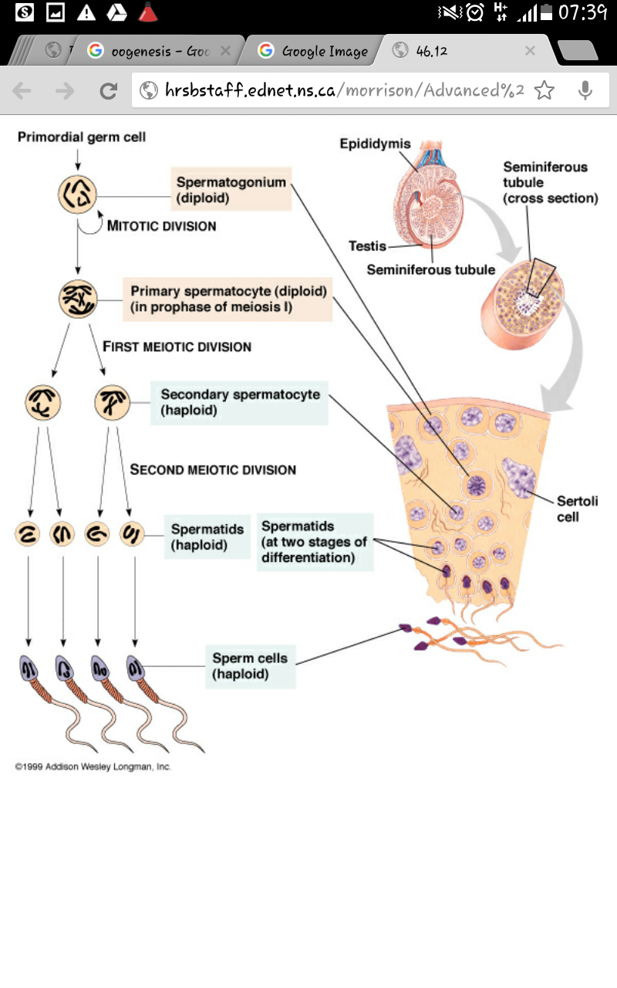
SPERMATOGENESIS
Notes:
Epididimis adalah saluran yang bergulung yang terletak di belakang setiap testis. Epididimis berperan dalam mengumpulkan dan menyimpan sperma sebelum ejakulasi sewaktu berhubungan seksual dan sebagai tempat maturasi dari sperma.
Testis memiliki dua fungsi, yaitu sebagai tempat spermatogenesis dan produksi androgen.
Spermatogenesis terjadi dalam suatu struktur yang disebut tubulus seminiferus.
Tubulus ini berlekuk lekuk dalam lobulus yang semua duktusnya kemudian meninggalkan testis dan masuk ke dalam epididimis.
sel Sertoli yang berfungsi memberi makan spermatozoa juga sel Leydig yang terdapat di antara tubulus seminiferus. Sel Leydig berfungsi menghasilkan testosteron.
Gonad pada laki-laki disebut testis, di dalamnya ada organ khusus yang dikenal sebagai tubulus seminiferus. Di sinilah sel sperma sebenarnya terbentuk. Proses spermatogenesis dimulai dengan Meiosie. Meiosis dimulai dengan sel yang disebut spermatosit primer. Pada akhir pembelahan meiosis pertama, sel haploid yang dihasilkan disebut spermatosit sekunder. Sel haploid ini harus melalui pembelahan sel meiosis lain. Sel yang dihasilkan pada akhir meiosis disebut spermatid. Saat mencapai lumen tubulus dan tumbuh ekor maka inilah yang disebut dengan sel sperma. Empat sel sperma hasil dari setiap spermatosit primer saat terjadi meiosis. Dimulai dari masa pubertas, laki-laki menghasilkan jutaan sperma setiap hari selama hidupnya.

Slide 5
OOGENESIS
Gonad pada betina disebut ovarium yang di dalamnya berlangsung proses oogenesis.
Selama proses ini, sel-sel induk di dalam organisme perempuan dikenal sebagai oogonia yang terdiferensiasi dan berkembang menjadi sel kelamin betina yang dikenal sebagai ovum.
Pengembangan dan diferensiasi gamet betina atau ovum melalui pembelahan meiosis

Slide 6
FERTILISASI
Menyatukan kumpulan kromosom haploid dari dua individu menjadi sebuah sel diploid tunggal, yaitu zigot
Terjadi di 2/3 tuba falopi (saluran oviduk) → 1 hari
Oosit sekunder mampu bertahan 24 jam setelah ovulasi di saluran oviduk, sedangkan sperma mampu bertahan 48 jam di dalam tubuh wanita
Pergerakan sperma di dalam saluran reproduksi wanita dibantu oleh gerakan kontraksi otot uterus akibat stimulasi hormon prostaglandin dari cairan semen
Notes:
terjadi persaingan untuk dapat memfertilisasi ovum dan hanya satu sperma saja yang berhasil memfertilisasinya
Sebelum fertilisasi, sperma mengalami proses kapasitasi, yaitu pembukaan molekul reseptor dan penglepasan inhibitor serta hanya enzim proteinase pada permukaan sperma.
Proses kapasitasi terjadi di dalam uterus dan saluran oviduk, selama 7 jam.

Slide 7
OOGENESIS

Slide 8
Fertilisasi sel telur oleh sel sperma

Slide 9
FERTILISASI
Ovum mengeluarkan zat kimia yang berperan menarik sperma.
Sebelum terjadi penetrasi sperma ke dalam sel telur terjadi reaksi akrosom, yaitu reaksi menghancurkan lapisan-lapisan telur.
Akrosom mengandung beberapa enzim yang berfungsi untuk menghancurkan lapisan sel telur
Notes:
Akrosom memiliki enzim hidrolisis hialuronidase yang dapat menghancurkan kumulus ooforus serta enzim penetrasi korona yang dapat menghancurkan korona radiata, dan enzim akrosin yang akan menghancurkan zona pelusida

Slide 10
Reaksi Akrosomal
Melepaskan enzim hidrolitik → penjuluran akrosomal → menembus lapisan jeli sel telur
Menyebabkan penyatuan membran plasma sel sperma dan sel telur dan masuknya satu nukleus sperma ke dalam sitoplasma sel telur
Terjadi depolarisasi ion kalsium dari dalam sel ke luar sel sehingga granula korteks pecah dalam sitoplasma telur
Granula korteks beserta lapisan vitelina dan membran plasma membentuk lapisan membran pencegah fertilisasi (membran fertilisasi) atau antifertilizin.
Notes:
Depolarisasi : perubahan muatan ion di dalam sel dari negatif menjadi positif

Slide 11
Reaksi Akrosomal
Akrosom yang telah berhasil menembus lapisan-lapisan pada telur akan membentuk saluran akrosom untuk menyalurkan materi genetik inti sel
terjadi aktivasi untuk melanjutkan pembelahan meiosis II, sehingga terbentuk sel ovum dan satu badan polar
Terjadi penggabungan materi genetik induk pada zigot

Slide 12
Reaksi Kortikal
Penyatuan sperma dengan sel telur memicu suatu jalur transduksi sinyal yang menyebabkan RE sel telur membebaskan Ca²⁺ ke dalam sitosol
Granula kortikal menyatu dengan membran plasma dan membebaskan isinya ke dalam ruangan perivitelin antara membran plasma dan lapisan vitelin.

Slide 13
Gelombang Pelepasan Ca²⁺ selama Reaksi Kortikal

Slide 14
Reaksi Akrosomal dan Kortikal

Slide 15
Fertilisasi Pada Manusia

Slide 17
EMBRIOGENESIS
Proses embriogenesis adalah rangkaian proses yang terjadi sesaat setelah terjadi pembuahan sel telur oleh sperma
Proses embriogenesis meliputi: fase cleavage (pembelahan) zigot, fase morula, blastula, gastrula dan diferensisai sel
Tahapan cleavage terjadi selama zigot di saluran oviduk menuju endometrium. Saat masuk tahapan blastula zigot siap berimplantasi di dinding endometrium.

Slide 18
TAHAP EMBRIOGENESIS
Pembelahan (Cleavage) → pembelahan sel menjadi 2,4,8,16 sel
Morula → suatu bentukan sel seperti bola akibat dari pembelahan sel secara terus-menerus (terjadi pembelahan menjadi 32 sel )
Blastula → perubahan sel dengan mengadakan pelekukan yang tidak beraturan. Di dalam blastula terdapat rongga sel, disebut blastosol
Gastrula → ditandai dengan pelekukan tubuhnya sudah semakin nyata dan mempunyai lapisan dinding tubuh embrio serta rongga tubuh
Diferensiasi sel dan jaringan dari 3 lapisan embrionik → endoderm, mesoderm, ektoderm

Slide 19
Tahapan Embriogenesis

Slide 20
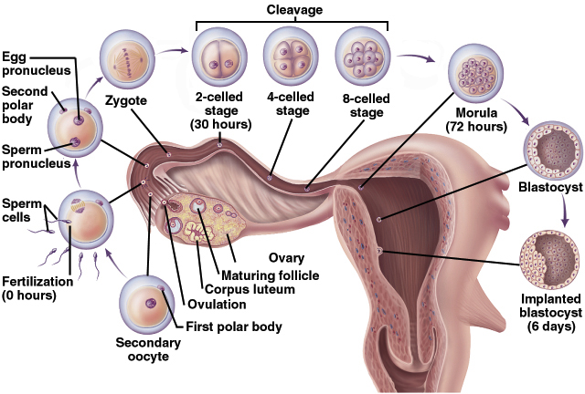

Slide 21
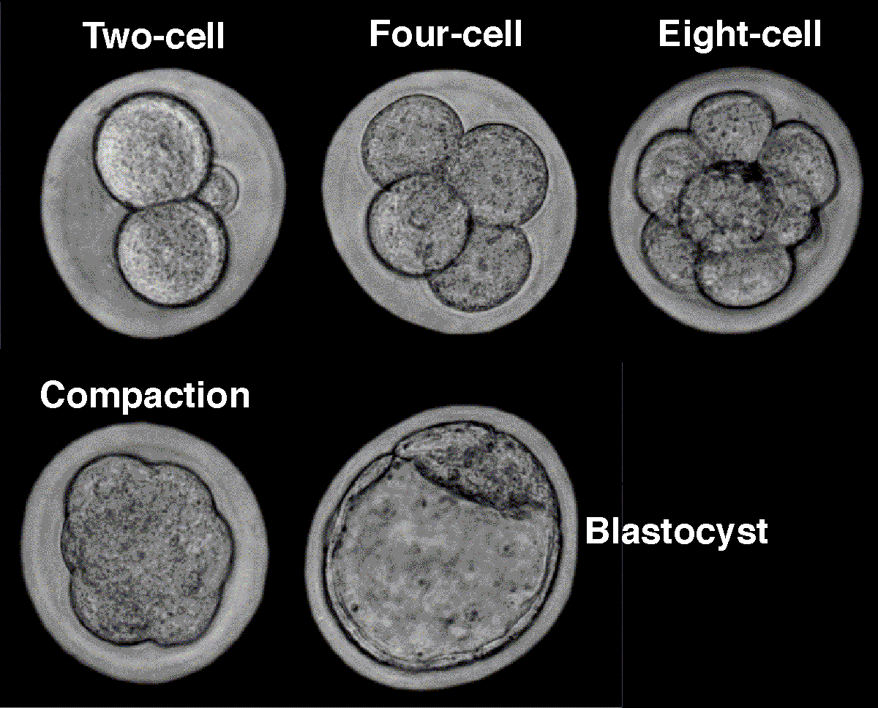
FASE CLEAVAGE
Pembelahan → suksesi pembelahan sel secara cepat yang terjadi setelah fertilisasi
Sel-sel mengalami fase S dan fase M → hanya pembelahan inti
Embrio tidak membesar selama perkembangan ini.
Pembelahan hanya membagi-bagi satu sel besar menjadi banyak sel yang lebih kecil → blastomer

Slide 22
FASE CLEAVAGE
Sel telur terbagi menjadi dua belahan yang berbeda, yaitu animal hemisphere dan vegetal hemisphere akibat kandungan sitoplasma yang tidak menyebar merata,yang dipisahkan oleh gray crescent
Animal hemisphere akan terfertilisasi oleh sperma dan biasanya akan tampak lebih gelap dibandingkan vegetal hemisphere

Slide 23
Pemantapan Sumbu Tubuh dan Sumbu Pembelahan Pertama pada Amfibia
Kutub animal → ujung anterior embrio → ada melanin dalam sitoplasma korteks
Kutub vegetal → mengandung kuning telur

Slide 24
FASE CLEAVAGE
Fase cleavage merupakan pembelahan sel secara mitosis menghasilkan 2, 4, 8 dan 16 blastomer
tahap 16 blastomer disebut dengan tahapan cleavage (pembelahan).
Pembelahan zigot 2 dan 4 blastomer terjadi pada sumbu anterior dan posterior
pembelahan 8 dan 16 blastomer terjadi pada sumbu ventral dan dorsal
Pembelahan sel ini berlangsung cepat namun tidak menambah ukuran zigot. Pada tahap pembelahan ini, zigot masih diselubungi oleh zona pelusida.

Slide 25
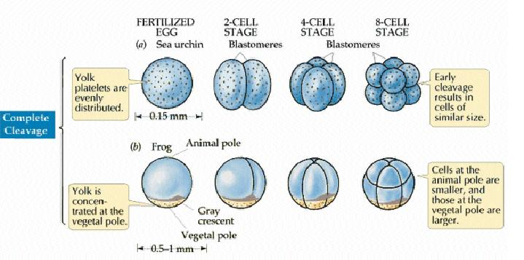

Slide 26
Berdasarkan tipe sel telur, maka pembelahan dapat dibedakan atas:
Pembelahan Holoblastik, berarti seluruh sel telur membelah menjadi dua , membelah lagi dan seterusnya.
Pembelahan Meroblastik, yang berarti mitosis tidak disertai oleh pembagian yolk sehingga pembagiannya adalah inti sel dan sitoplasma di kutub animal.

Slide 27
Berdasarkan penyebaran yolk dalam sel telur, maka dapat dibedakan menjadi tiga tipe
Isolecithal adalah sel telur yang mengandung yolk tersebar merata. Contoh: sel telur mamalia.
Centrolecithal adalah sel telur yang mengandung yolk terkonsentrasi atau berkumpul di bagian tengah sel telur. Contoh : sel telur arthropoda
Telolecithal adalah sel telur yang mengandung yolk berkumpul di salah satu kutub sel telur. Contoh: sel telur unggas.

Slide 28
Berdasarkan banyaknya yolk maka sel telur dari beberapa spesies dapat digolongkan menjadi 3 golongan
Polylesithal, sel telur yang mengandung banyak yolk dan tertimbun pada salah satu area. Contoh: sel telur unggas dan reptil.
Mesolesithal, sel telur yang mengandung cukup banyak yolk dan tersebar, tetapi banyak yang tertimbun di daerah vegetal. Contoh: sel telur amphibia dan pisces
Oligolesithal, sel telur yang sedikit sekali atau hampir tidak mengandung yolk. Contoh: sel telur mamalia dan manusia.

Slide 29
Isolechital Mesolechital Telolechital Centrolechital

Slide 30
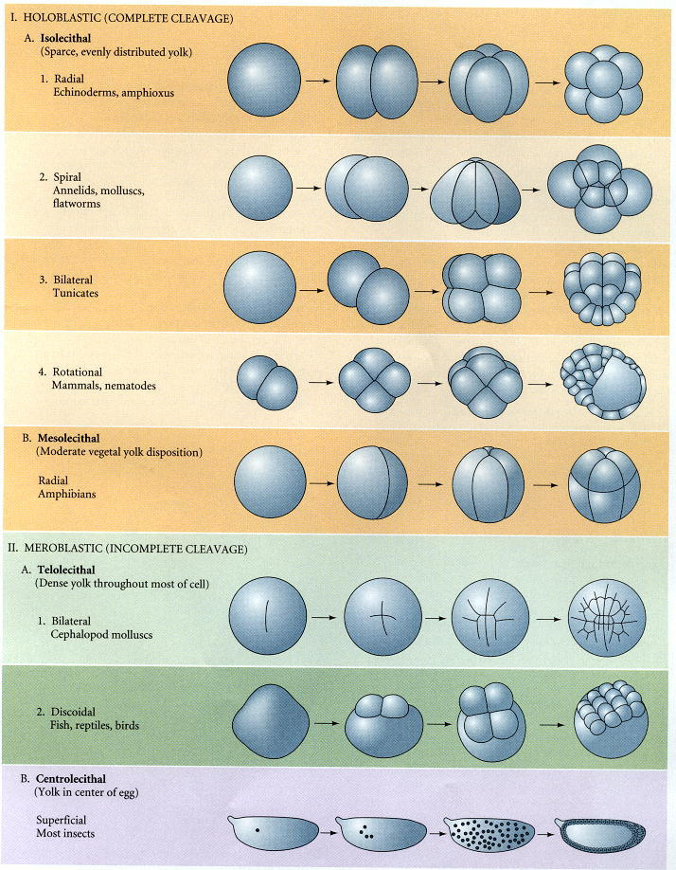

Slide 32
FASE MORULA
terjadi setelah pembelahan zigot menjadi 16 sel, terjadi pembelahan menjadi 32 sel yang disebut morula
Fase morula merupakan bola padat yang penuh dengan sel-sel hasil pembelahan dan masih diselimuti oleh zona pelusida
Blastomer terus mengalami pembelahan, menjadi 64
Pembelahan terus berlangsung sepanjang saluran oviduk

Slide 34
FASE BLASTULA
setelah 4 sampai 5 hari zigot berubah menjadi bola padat yang diikuti dengan migrasi sel-sel blastomer menuju vegetal pore, sehingga terbentuk rongga di bagian animal pore yang disebut blastocoel.
Tahapan menghasilkan blastosit.
Pada hari ke 6 atau 7 setelah fertilisasi, blastocyt siap berimplantasi di dalam dinding rahim (uterus).

Slide 35
FASE BLASTULA
Implantasi blastosit ke dinding endometrium memerlukan waktu yang sangat singkat
lapisan zona pelusida melebur
Blastosit mengeluarkan enzim yang berpenetrasi ke dalam dinding endometrium, untuk memudahkannya menempel di dinding tersebut
Sel blastosit mendapatkan makanan dari pembuluh darah pada dinding endometrium, yang terjadi pada hari ke 7 setelah implantasi
Sel-sel trophoblast pada tepi zigot berinvaginasi ke dinding basal uterus untuk memperkokoh kedudukan zigot di dinding uterus.

Slide 36
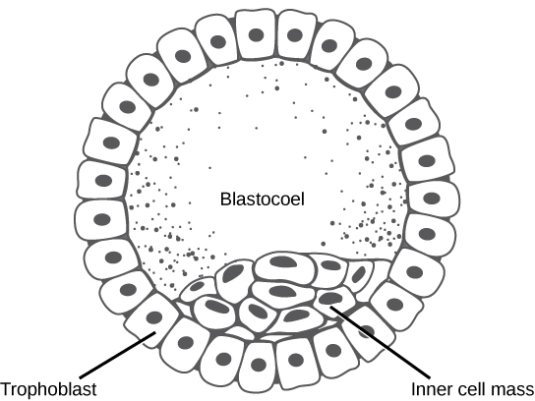

Slide 37
FASE GASTRULA
Setelah blastosit berimplantasi, sel-sel trophoblast dari blastosit berinvaginasi ke dinding endometrium
Blastosit berkembang membentuk lapisan dari dalam ke luar yaitu; hipoblast, epiblast dan trophoblast
Selanjutnya zigot memasuki fase gastrula dengan terbentuknya rongga gastrocoel akibat involusi (pelekukan) bibir dorsal blastopor ke bagian dalam rongga blastocoel
Involusi tersebut mengakibatkan terbentuknya rongga gastrocoel atau arkenteron.

Slide 38
Rongga arkenteron kelak akan menjadi saluran pencernaan
Bibir dorsal tempat involusi tersebut membentuk blastoporus, yang kelak akan menjadi anus
Involusi sel-sel bibir dorsal ini akan terus mendesak rongga blastocoel menjadi lebih sempit dan terbentuklah 3 lapisan embrional yaitu ektoderm, mesoderm dan endoderm

Slide 39
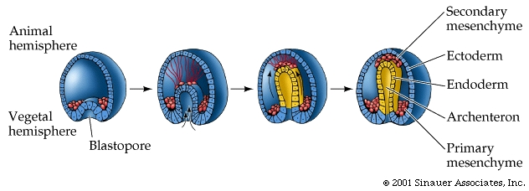
Notes:
Bagian ektoderm akan menjadi kulit dan bagian endoderm akan menjadi berbagai macam saluran.
Bagian tengah gastrula disebut dengan arkenteron. Pada perkembangan selanjutnya, arkenteron akan menjadi saluran pencernaan pada hewan vertebrata dan beberapa invertebrata.
Bagian luar yang terbuka pada gas menuju arkenteron disebut dengan blastofor. Bagian ini dipersiapkan menjadi anus dan pada bagian ujung akan membuka dan menjadi mulut. Pada fase ini akan terjadi lanjutan diferensiasi sebagian endoderm menjadi bagian mesoderm. Pada akhir dan gastrula telah terbentuk bagian endoderm, mesoderm, ektoderm

Slide 41
Gastrulasi
Notes:
Blastosel tidak berada persis di tengah dan dikelilingi oleh dinding
Gastrulasi dimulai ketika sebuah lipatan kecil muncul pada salah satu sisi blastula. Sel-sel kutub animal akan membentuk ektoderm, menyebar di seluruh permukaan luar embrio
Endoderm, mesoderm, dan arkenteron semakin melebar dan berkembang yang dilapisi oleh endoderm, terus memenuhi ruangan yang ditempati oleh blastosel.
Ketiga lapisan germinal sekarang berada di posisi yang seharusnya, siap untuk melakukan organogenesis

Slide 42
Turunan Ketiga Lapisan Germinal Embrio pada Vertebrata
Lapisan Germinal | Organ dan Jaringan pada Hewan Dewasa
Ektoderm | Epidermis kulit dan turunannya (misalnya, kelenjar kulit, kuku, lapisan epitelium mulut dan rektum); reseptor indera pada epidermis; kornea dan lensa mata; sistem saraf; medula adrenal; enamel gigi; epitelium kelenjar pineal dan kelenjar pituitari
Endoderm | Epitelium yang melapisi saluran pencernaan (kecuali mulut dan rektum); epitelium yang melapisi sistem respirasi; hati; pankreas; tiroid; paratiroid; timus; lapisan uretra; kandung kemih; dan sistem reproduksi
Mesoderm | Notokord; sistem rangka; sistem perototan; sistem sirkulasi dan limfatik; sistem ekskresi; sistem reproduksi (kecuali sel germinal, yang mulai berdiferensiasi selama pembelahan); dermis kulit; lapisan rongga tubuh; korteks adrenal

Slide 43
Perkembangan Awal Embrio Manusia dan Membran Ekstraembrioniknya
Pembelahan menghasilkan blastosista
Massa sel bagian dalam membentuk lapisan sel, yaitu:
Epiblas → berkembang menjadi 3 lapisan germinal embrio
Hipoblas → membentuk kantung kuning telur
Trofoblas telah mulai membentuk korion. Epiblas telah mulai membentuk amnion
Gastrulasi oleh pergerakan ke arah dalam sel-sel epiblas menghasilkan embrio berlapis tiga yang dikelilingi oleh mesoderm ekstraembrionik.

Slide 44
lapisan epiblast, hipoblast dan trophoblast berekspansi di dinding endometrium
Hasil ekspansi tersebut membentuk
rongga amnion yang berasal dari epiblast dan trophoblast
kantong yolk sac dari hipoblast
sel-sel chorion dari trophoblast
sel mesoderm ekstra embrionik dari epiblast
lapisan embrionik (endoderm, mesoderm dan ektoderm) dari epiblast
kantong alantois
Semua hasil ekspansi tersebut memiliki peranan melindungi embrio dan memberi makanan kepada embrio.

Slide 45
Perkembangan Membran Ekstraembrionik
Yolk Sac → sel-sel kantung kuning telur akan mencerna kuning telur, dan pembuluh darah yang berkembang di membran itu akan membawa nutrien ke dalam embrio
Allantois → kantung pembuangan untuk asam urat
Chorion → membran terluar, berperan dalam pembentukan plasenta mamalia
Amnion → melindungi embrio dari kekeringan, dan bersama-sama dengan chorion menyediakan bantalan bagi embrio agar terlindungi dari setiap guncangan mekanis

Slide 46
Diperkirakan sejak dari sel telur, sudah ada pemetaan nasib kelak akan menjadi bagian apa
Vegetal pore yang berada di bagian bawah telur akan menjadi bagian belakang embrio
animal pore yang terdapat di bagian atas, akan menjadi bagian depan embrio
Selain adanya pemetaan nasib dari embrio, pada proses embriogenesis juga terjadi induksi diferensiasi sel pada fase gastrula
Induksi pada fase embriogenesis terjadi karena adanya zat induktor berupa materi genetik RNA (Ribo Nucleid Acid) dalam sel embrio yang akan menginduksi terjadinya perlekukan dan migrasi sel.

Slide 47
Notes:
Peta Nasib Embrio Katak
Nasib sel-sel embrio katak ditentukan dengan cara menandai daerah permukaan blastula yang berbeda dengan zat warna yang berlainan dan kemudian menentukan lokasi sel yang mengandung zat warna tersebut pada tahapan perkembangan berikutnya, seperti pada tahapan tabung neuron ini.

Slide 48
Bibir dorsal dan ujung dari arkenteron terus bermigrasi dan menginduksi ektoderm yang berada di atas membentuk notokord, somit, pronefros (bakal otak) dan bagian ekor
Lapisan ektoderm yang terdesak rongga gastrocoel, akan menebal membentuk neural plate
Migrasi sel-sel mesoderm mendesak lapisan ektoderm tersebut melekuk ke bagian dalam, lekukan tersebut membentuk neural fold.
Notes:
notokord, yaitu kerangka berbentuk batangan keras tetapi lentur.
somit adalah salah satu dari untaian segmen longitudinal seperti blok di mana mesoderma di kedua sisi tulang belakang embrio melakukan diferensiasi. Secara kolektif, somit merupakan lempengan vertebra.

Slide 49
Neural fold terus melekuk membentuk rongga yang tertutup disebut sebagai neural tube yang terpisah dari ektoderm
Antara neural tube dan ektoderm terbentuk neural crest
Sel-sel mesoderm terus bermigrasi membentuk notochord, somite dan rongga di mesoderm. Sedangkan lapisan entoderm bermigrasi terus membentuk arkenteron dan yolk stalk.
Notes:
Neurulasi berasal dari kata neuro yang berarti saraf. Neurulasi adalah proses penempatan jaringan yang akan tumbuh menjadi saraf, jaringan ini berasal dari diferensiasi ectoderm, sehingga disebutectoderm neural. Sebagai inducer pada proses neurulasi adalah mesodem notochord yang terletak di bawah ectoderm neural. Neurulasi dapat juga diartikan dengan proses awal pembentukan sistem saraf yang melibatkan perubahan sel-sel ektoderm bakal neural, dimulai dengan pembentukan keping neural (neural plate), lipatan neural (neural folds) serta penutupan lipatan ini untuk membentuk neural tube, yang terbenam dalam dinding tubuh dan berdesiferensiasi menjadi otak dan korda spinalis dan berakhir dengan terbentuknya bumbung neural. Diduga bahwa perubahan morfologi yang terjadi selama neurulasi sejalan dengan perubahan kromosom dan pola proteinnya. Penelitian ini dilakukan untuk membandingkan morfologi kromosom dan pola protein.

Slide 50
Notes:
Notokord telah berkembang dari mesoderm dorsal, dan ektoderm dorsal telah menebal, membentuk lempeng neuron
Jaringan pada daerah pertemuan pinggir-pinggir tabung itu memisah dari tabung sebagai pial neuron
Sebuah embrio dengan tabung neuron yang sudah selesai terbentuk mempunyai banyak somit yang mengapit notokord. Dibentuk dari mesoderm, somit akan menjadi struktur bersegmen

Slide 51
TERIMA KASIH

Slide 52
Perubahan Bentuk Seluler selama Morfogenesis
Reorganisasi sitoskeleton dikaitkan dengan perubahan morfogenetik dalam jaringan embrio. Mikrotubula membantu memanjangkan sel-sel lempeng neuron. Mikrofilamen pada ujung dorsal sel-sel itu kemudian berkontraksi, yang mengubah bentuk sel menjadi bentuk baji dan yang menyebabkan ektoderm melekuk ke arah dalam

Slide 53
Pembelahan sel hanya terbatas pada sebuah tudung kecil sitoplasma pada kutub animal. Pembelahan menghasilkan blastodisk (tersusun dalam 2 lapisan, yaitu epiblast dan hypoblast)
Selama gastrulasi, beberapa sel epiblast bermigrasi ke dalam bagian interior embrio melalui primitive streak
Arkenteron dibentuk ketika lipatan lateral menekan dan memisahkan embrio menjauhi kuning telur

